Slide 1

HygienLife
Daniele Macchiarini
615976

Slide 2
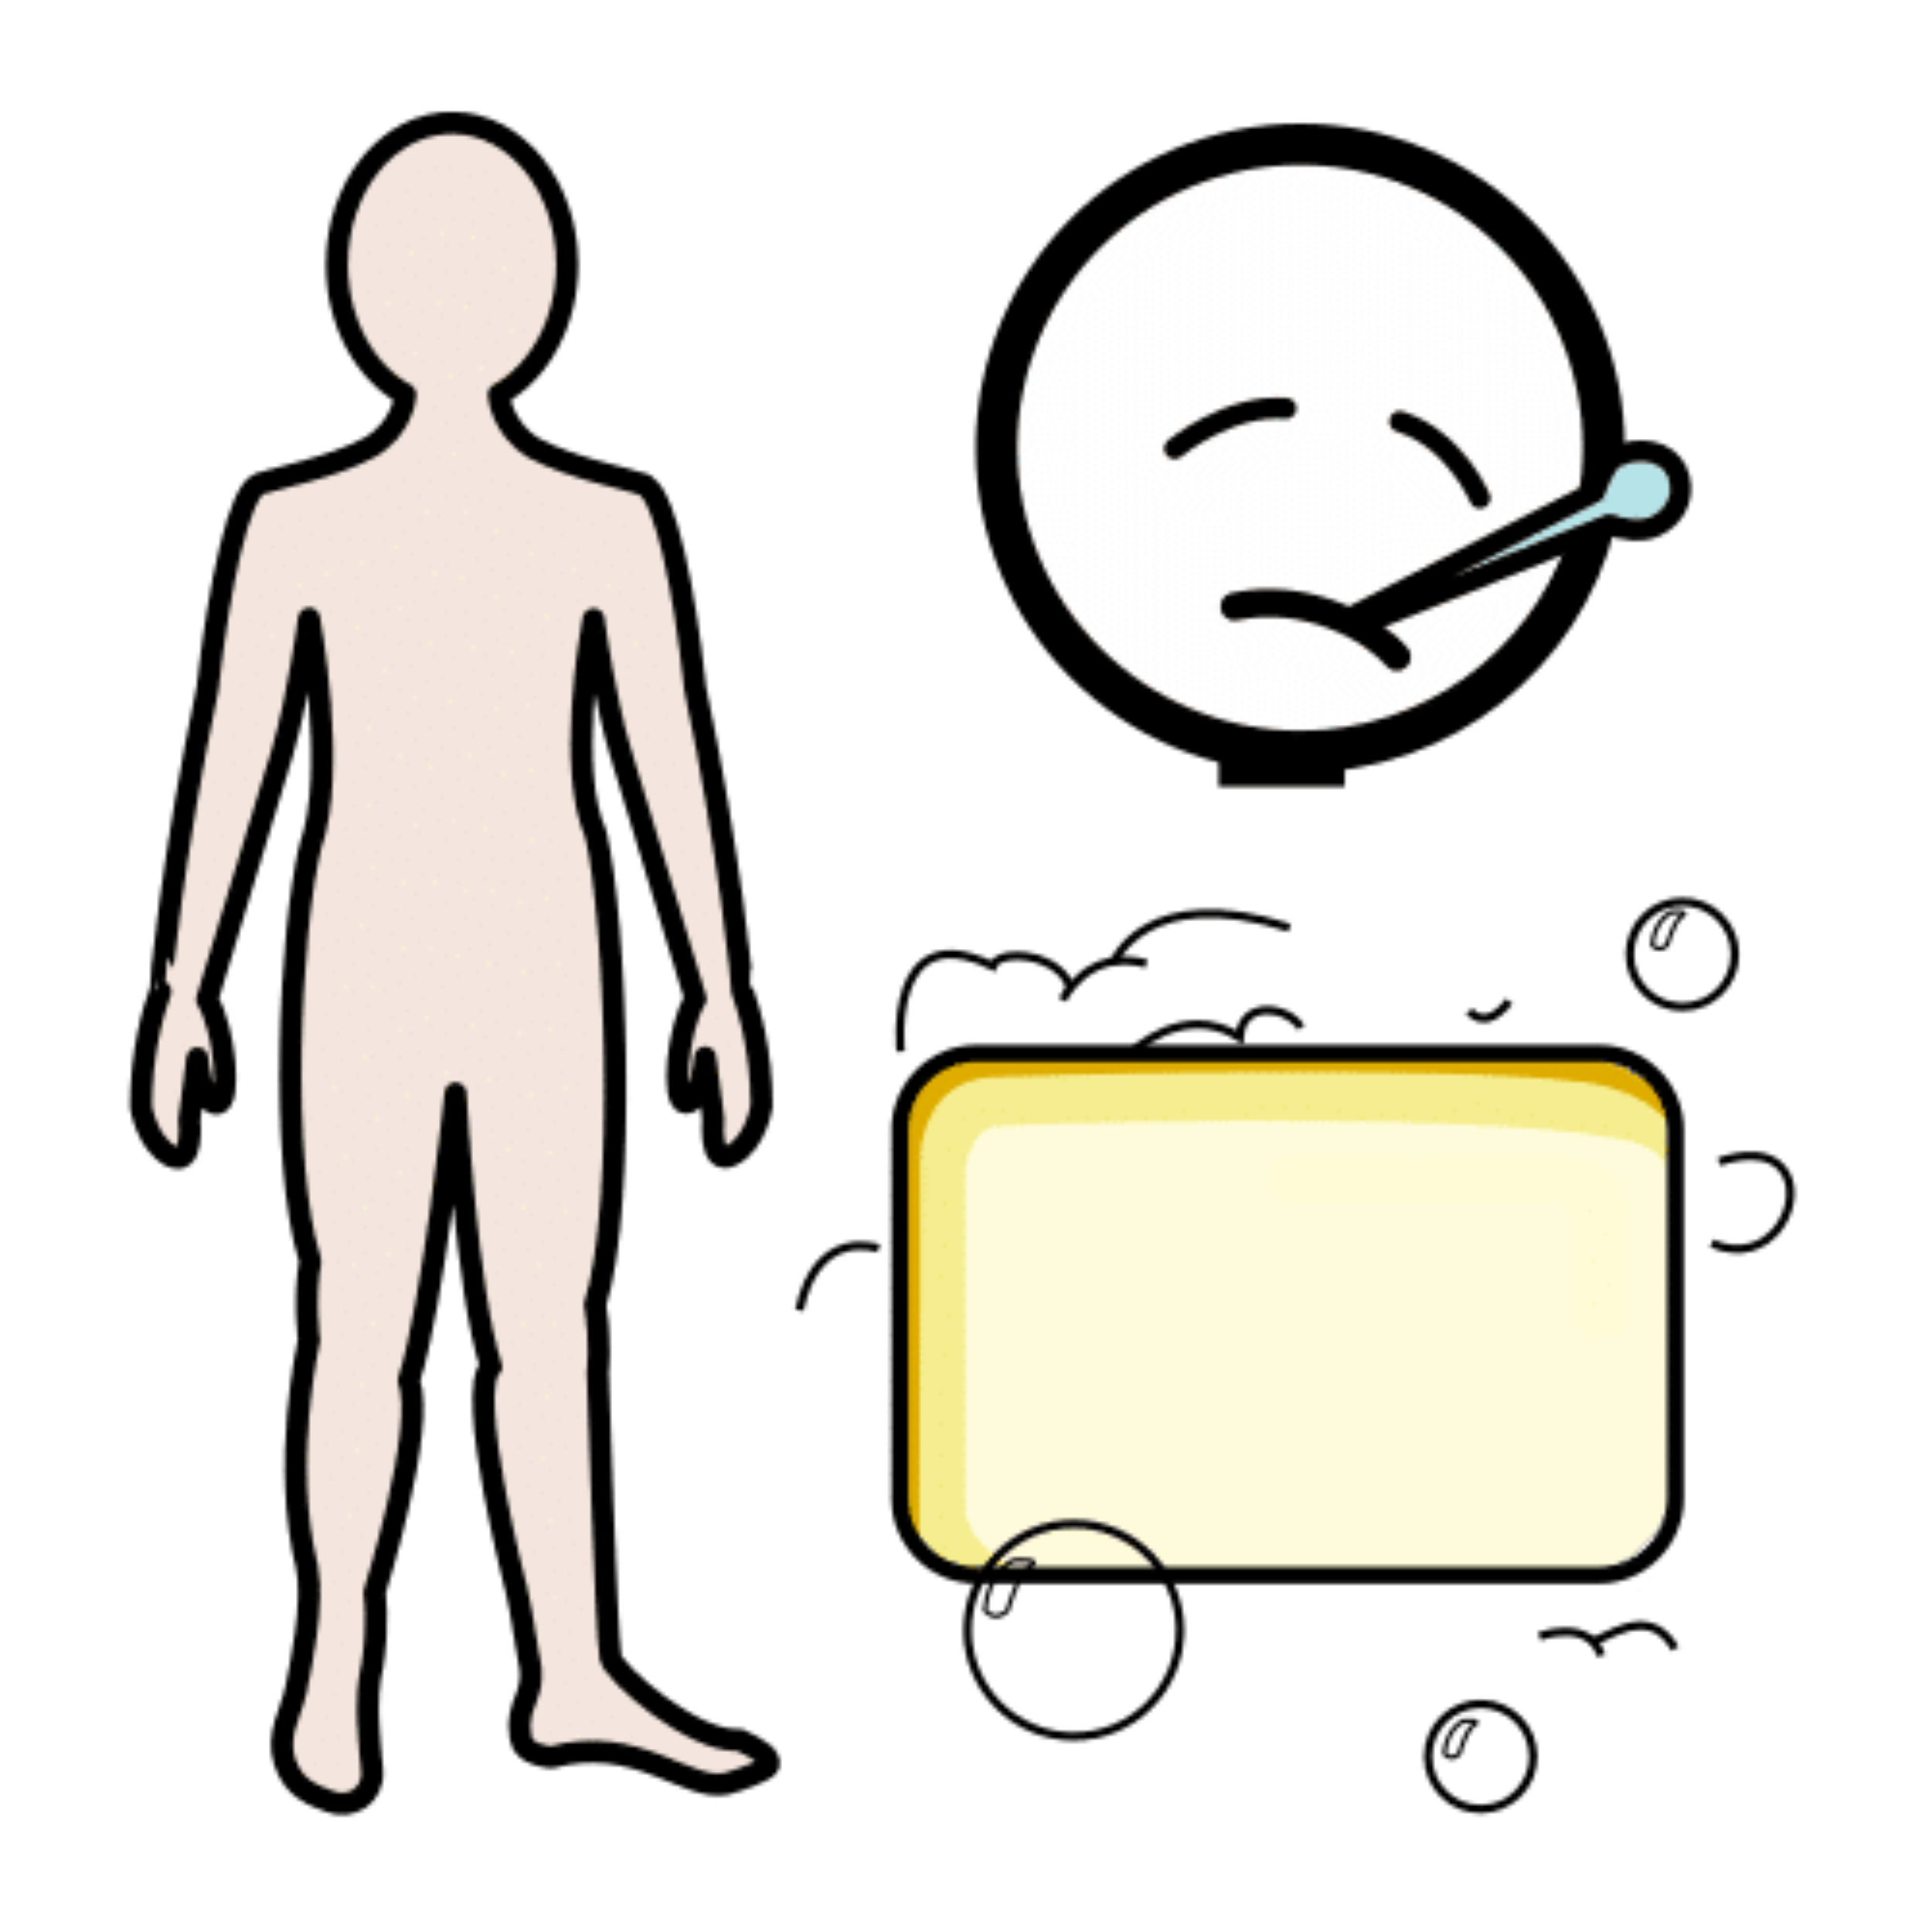

L’IDEA
Supporto dell’apprendimento di abitudini di igiene personale
Benessere personale
Agevolare inclusione
Favorire indipendenza

Slide 3
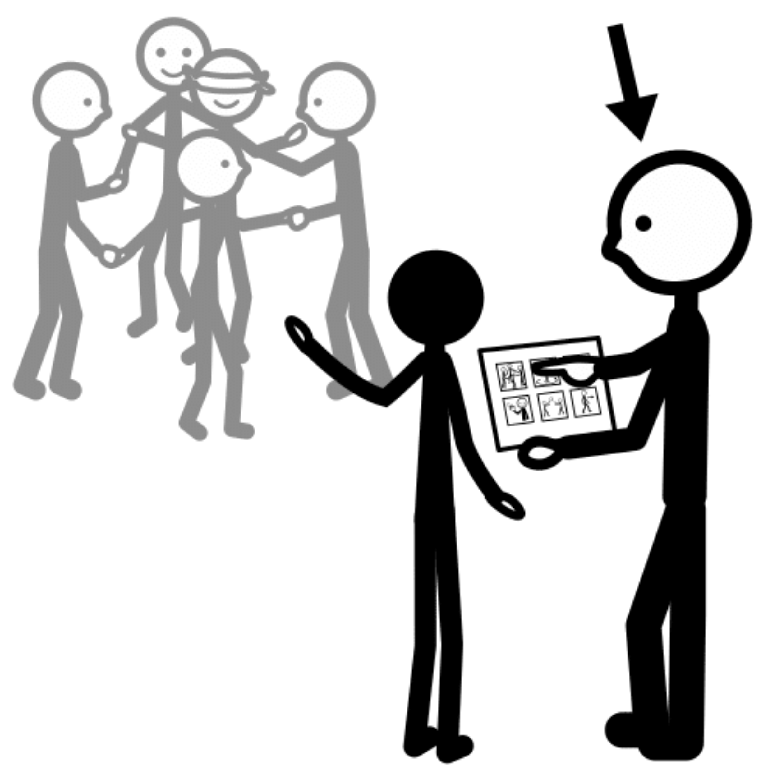
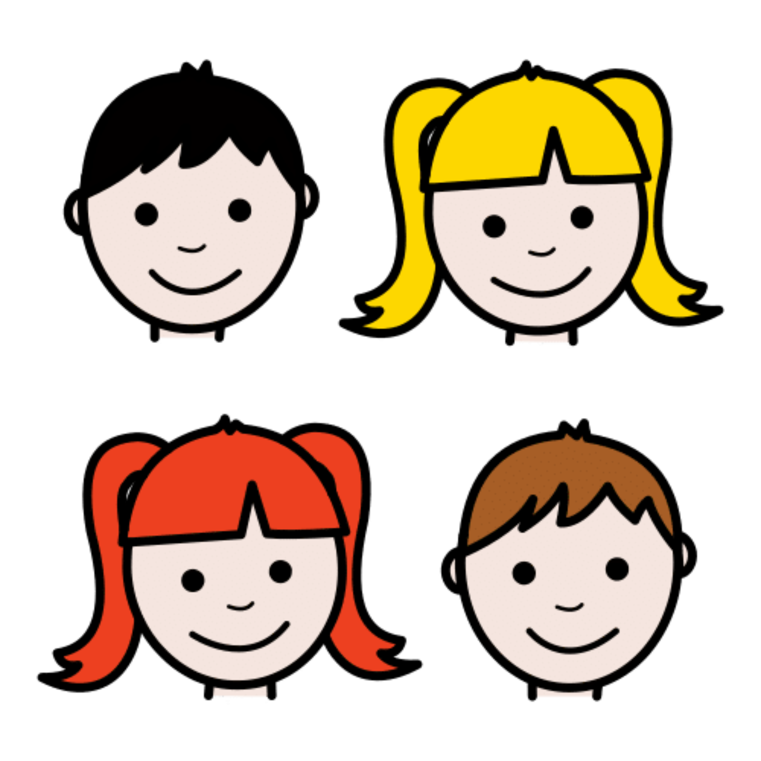
OTTICA
Genitori e/o educatori
Disturbi dello spettro autistico
Dislessia
Disabilità cognitive
6/8 anni di età e oltre

Slide 4
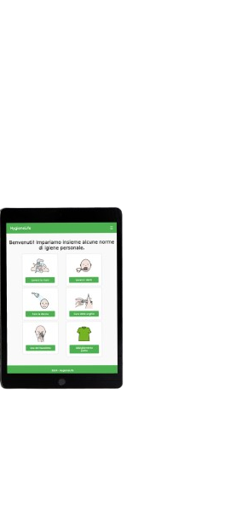
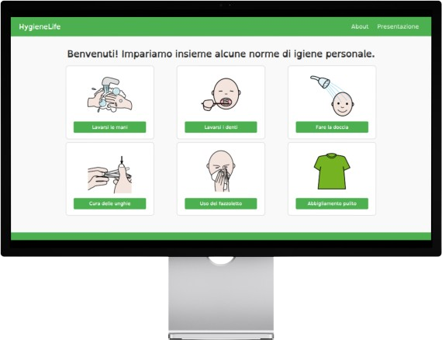
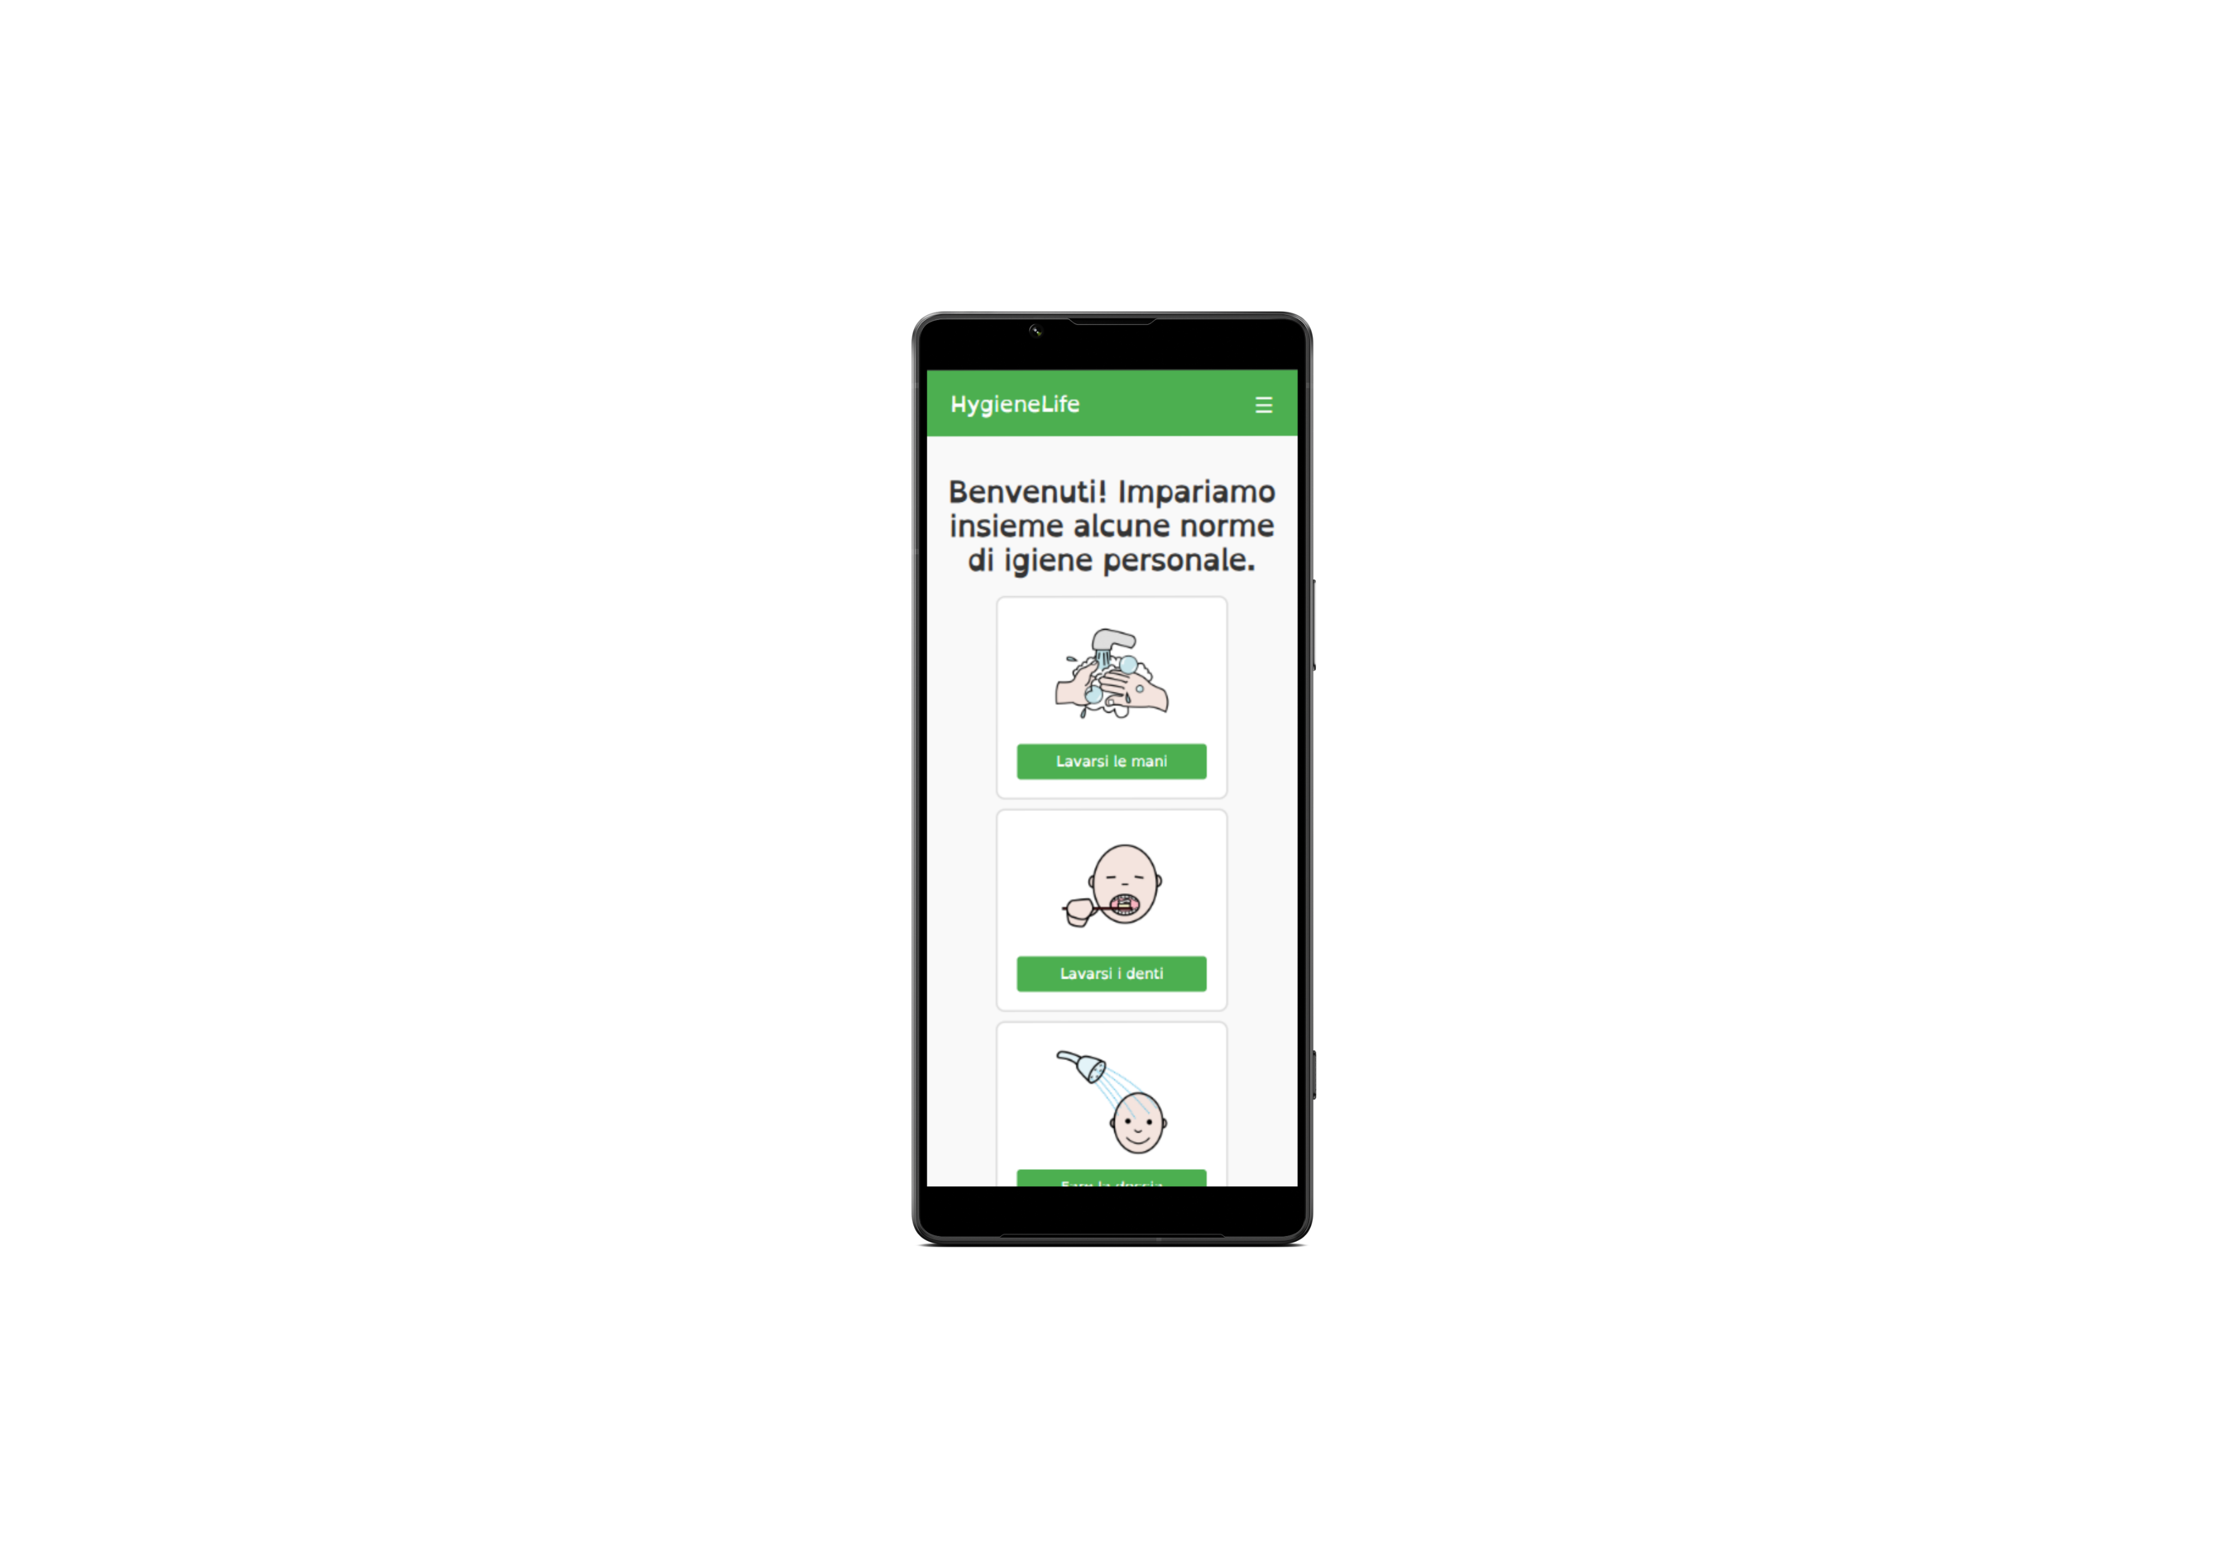
UN SITO WEB RESPONSIVE
Sito reso pubblico sfruttando GitHub Pages
linkindan.github.io/
Particolare attenzione alla semplicità e intuitività
Utilizzo del CSS per adattamento ai vari dispositivi di visualizzazione

Slide 5
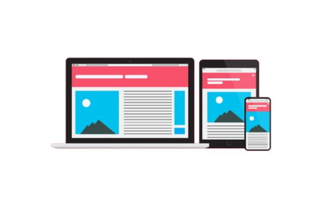
CARATTERISTICHE PRINCIPALI
OpenDyslexic font
Pittogrammi CAA (licenza Creative Commons)
Sintesi vocale ottenuta tramite TTS
Collegamenti a video su YouTube
Responsività

Slide 6

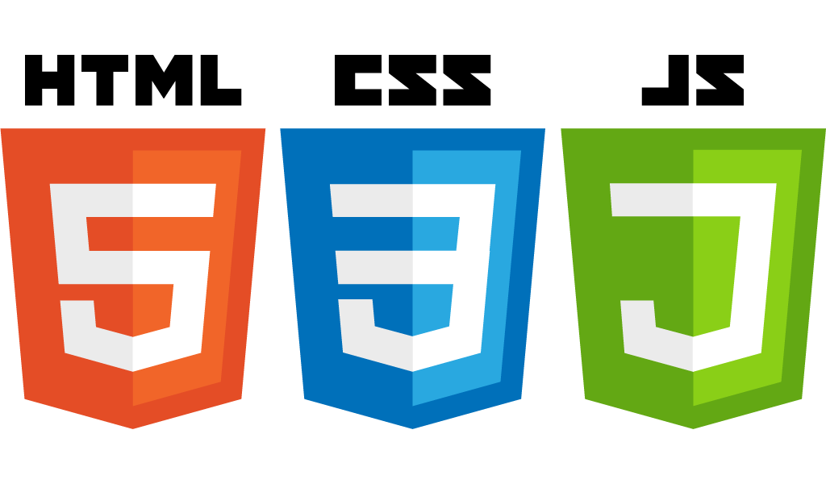
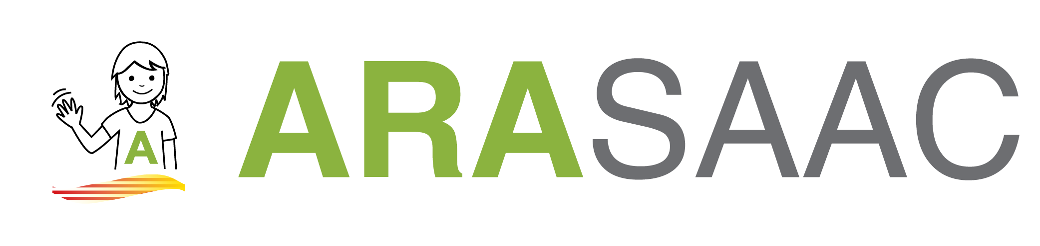
STRUMENTI IMPIEGATI
OpenDyslexic font
HTML, CSS E JavaScript
Sito ARASAAC per i pittogrammi
Text-To-Speech
YouTube

Slide 7
CONTENUTO
I consigli e i passaggi illustrati su HygienLife sono basati su guide e articoli di enti affidabili o aziende operanti nel settore. Ad esempio:
NHS.uk (National Health Service)
https://www.nhs.uk/live-well/best-way-to-wash-your-hands/
https://www.nhs.uk/conditions/nail-problems/
Colgate
https://www.colgate.com/en-us/oral-health/brushing-and-flossing/how-to-brush-your-teeth-properly
WHO (World Health Organization)
https://www.adventhealth.com/coronavirus-resource-hub/blog/family-tips-proper-nose-blowing
Healthline
https://www.healthline.com/health/how-to-shower#how-to-take-a-bath-properly

Slide 8
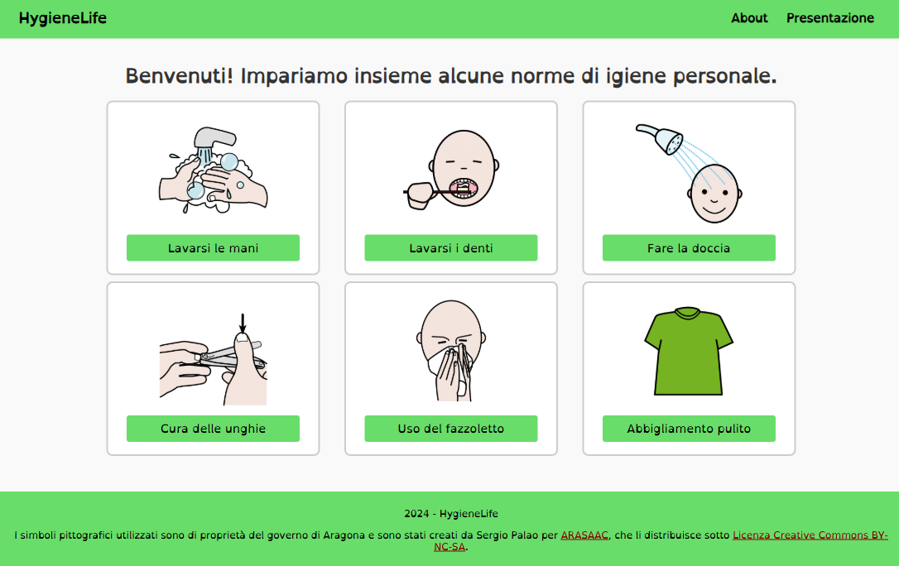
REALIZZAZIONE
Individuazione di 6 task di igiene personale
Stesura testo delle guide
Divisione in punti principali
Un’immagine per punto
Creazione audio tramite tts
Creazione elemento HTML per associare testo, immagine e audio

Slide 9
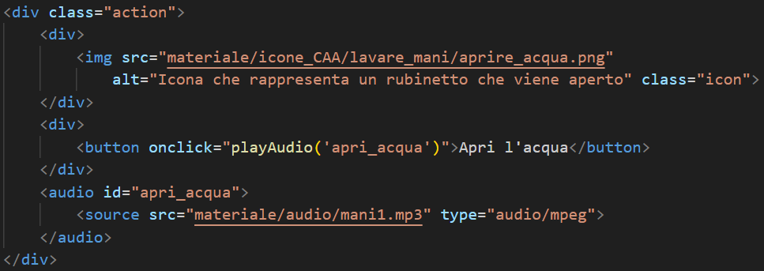
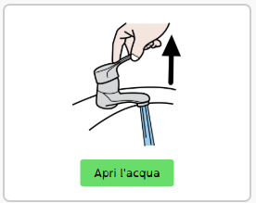
REALIZZAZIONE - 2
L’elemento HTML
DIV esterno, fa da «contenitore»
Primo DIV interno, contiene l’icona ARASAAC
Secondo DIV interno, contiene il pulsante
per la riproduzione dell’audio

Slide 10
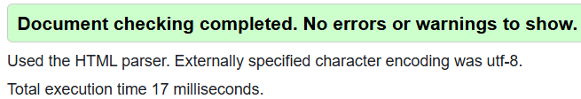
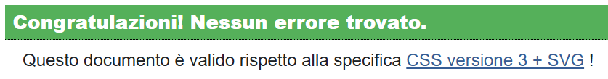
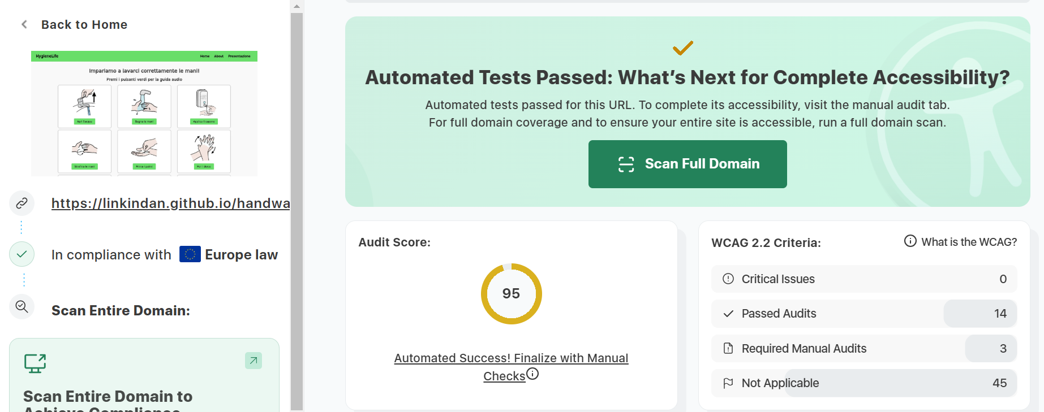
REALIZZAZIONE - 3
Validazione HTML e CSS e controllo sull’accessibilità

Slide 11


SFIDE
Limitatezza dei simboli ARASAAC
Semplificazione delle procedure
Utilizzo di simboli in licenza creative commons
Video YouTube in italiano non esistenti

Slide 12

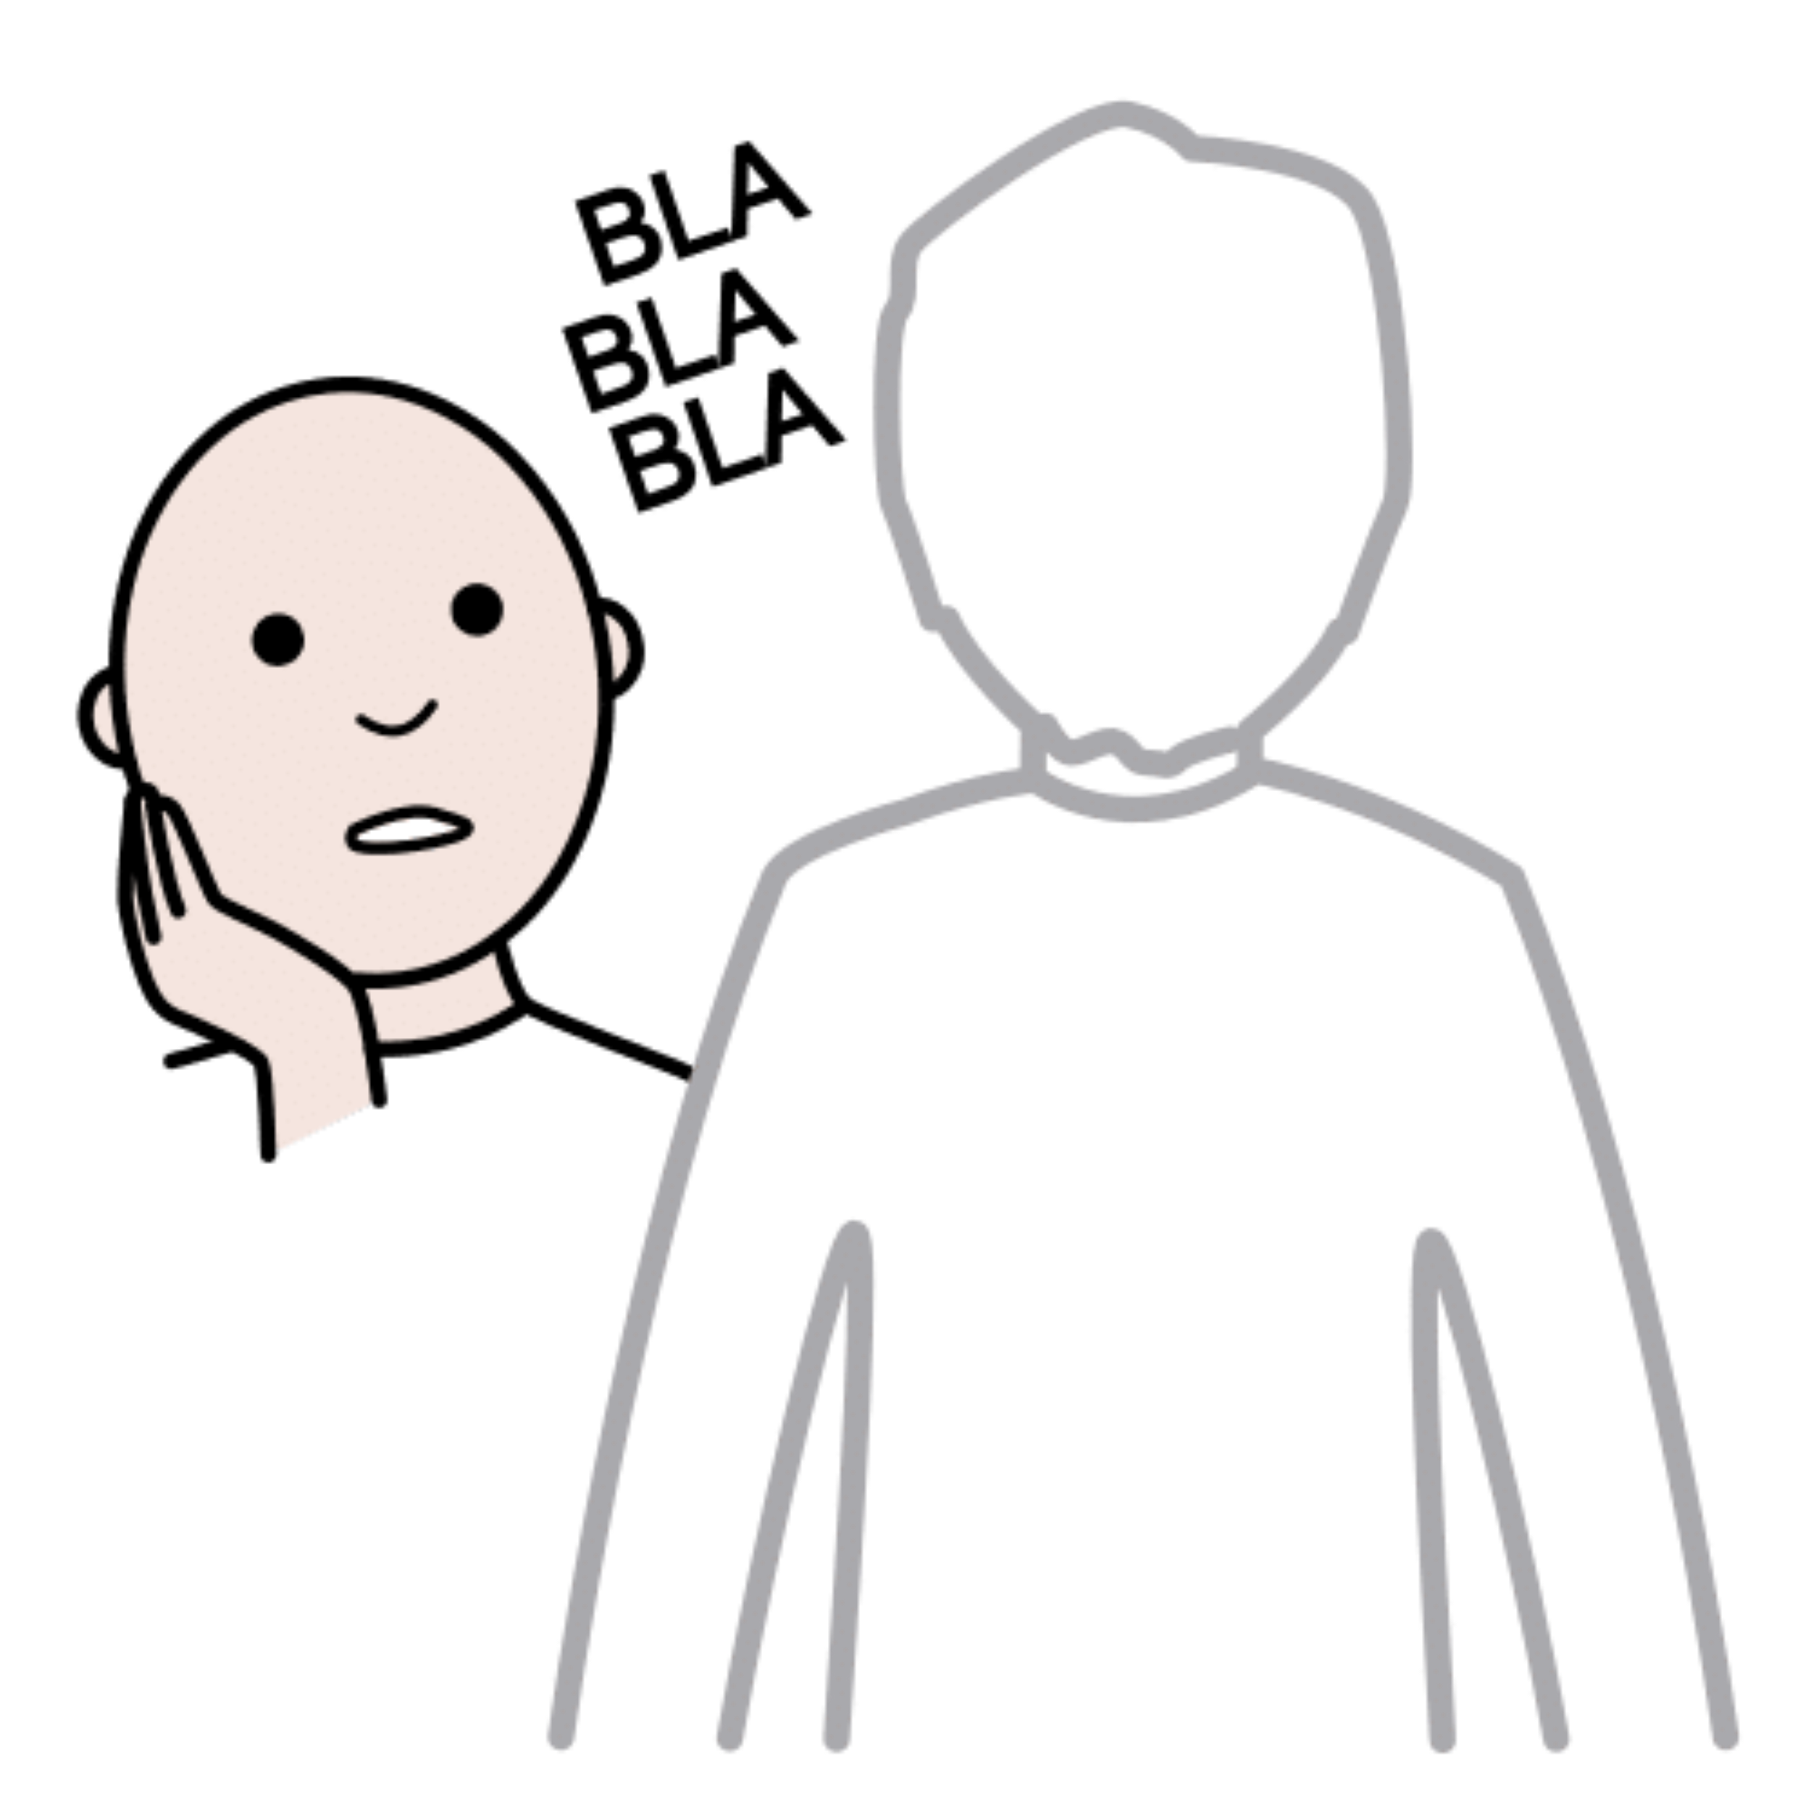

GRAZIE PER L’ATTENZIONE
Daniele

